Slide 1

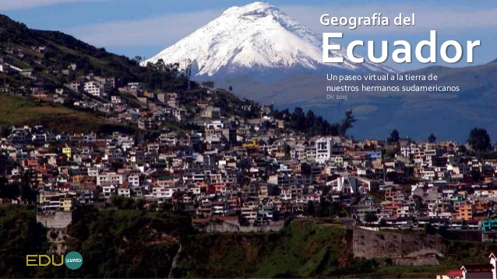
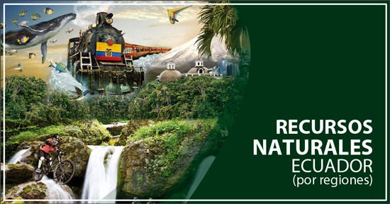
CARACTERÍSTICAS FÍSICAS
Ecuador está situado en el noroeste de América del Sur. Es uno de los países más pequeños de América del Sur, tiene una extensión de 256,370 km2. Gracias a un Acuerdo de Paz firmado en Brasilia se concede a Ecuador 1 kilómetro cuadrado en el territorio privado llamado Tiwinza
Su territorio incluye además, las islas Galápagos o Archipiélago de Colón y varias islas litorales, entre las que se destaca la isla Puná. La cordillera de los Andes marca toda la geografía del país. Desde un nudo arrancan dos ramales, cordillera Occidental y Oriental.
La Cordillera Oriental es la más alta entre ellas destaca el Mirador Cotopaxi y la más baja la Oriental donde sus elevaciones son RucuPichinha y GuaguaPichincha.

Slide 2
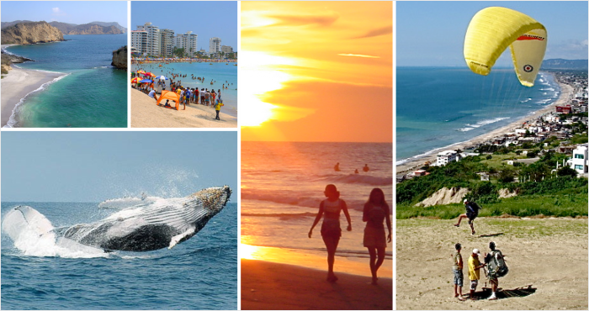
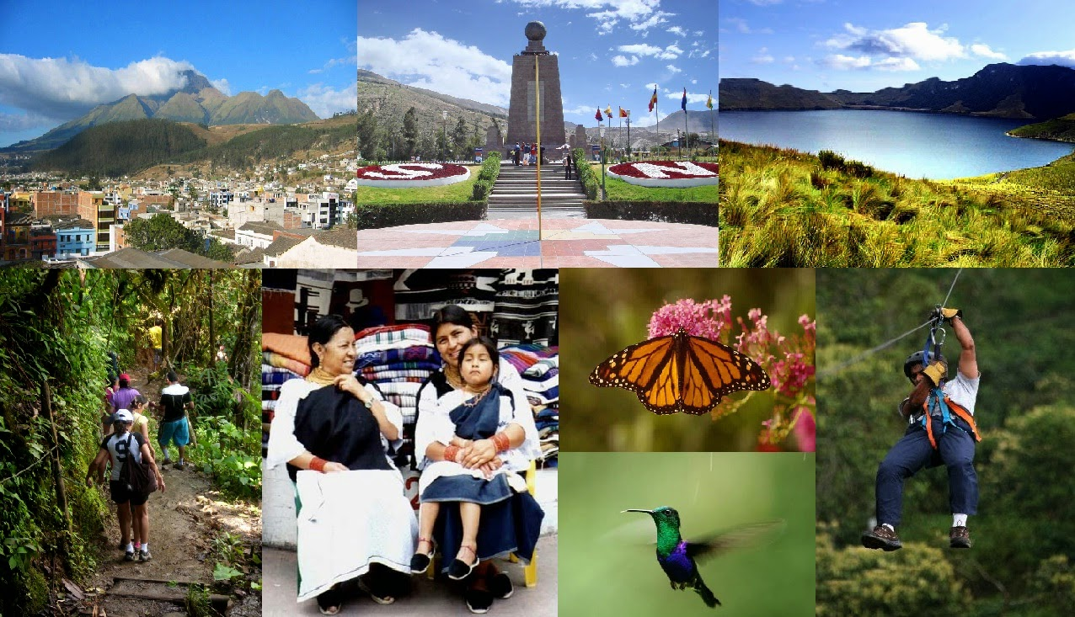
REGIONES NATURALES
LITORAL O COSTA
Número uno en exportación de banano café, arroz, etc
Los manglares son el hábitat perfecto para crustáceos y peces.
INTERANDINA O SIERRA
Comprende el sector montañoso, pues atraviesa por la cordillera de los Andes.
En la Sierra se encuentra la mayor parte del asentamiento indígena, donde existe mayor diversidad étnica y cultural
Cuenta con atractivas playas para la práctica de deportes acuáticos
Debido a la actividad agrícola muchos bosques han sido destruidos
La estación lluviosa dura de octubre a mayo.
Conformada por 11 provincias

Slide 3
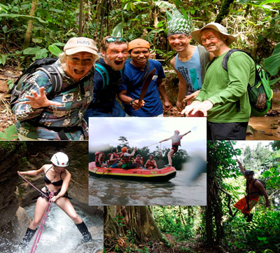
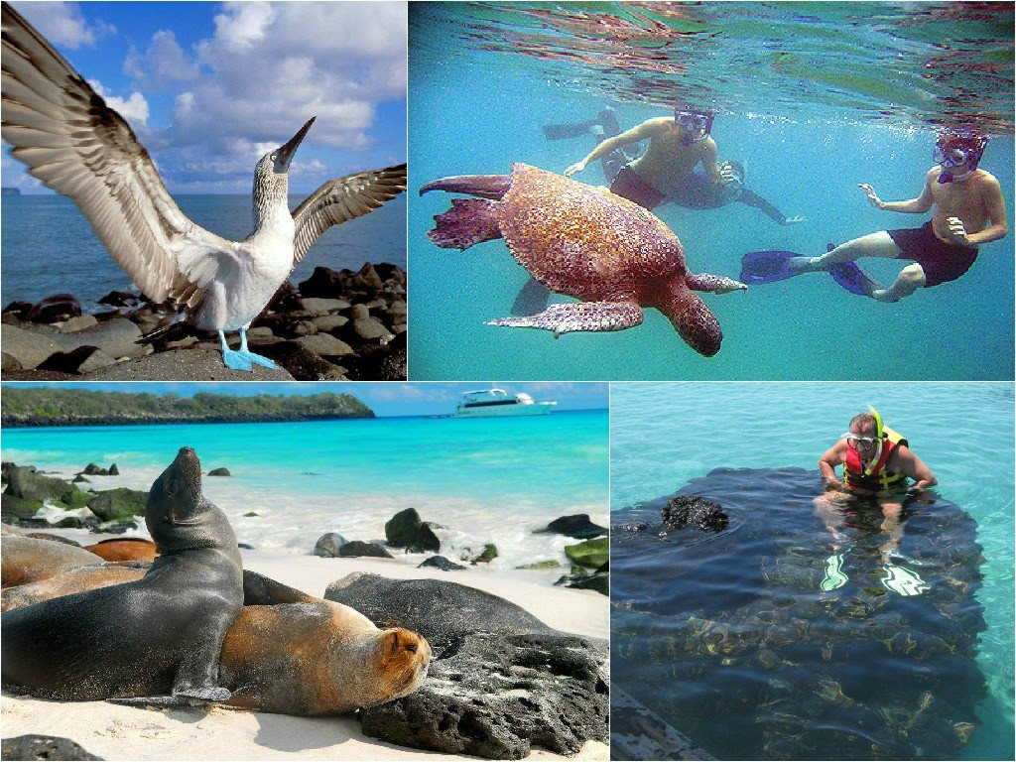
Área muy rica en agua con floresta intrincada.
El suministro de agua proviene del Océano Atlántico y de la evapotranspiración de la vegetación
INSULAR O GALÁPAGOS
Son de origen volcánico, creadas sobre conos basálticos de profundidad 2,000m
Tiene alrededor de 200 volcanes algunos activos como: El Wolf y el Acedo
AMAZÓNICA U ORIENTE
Su principal atracción es su vegetación en particular los árboles de 45 m de altura
Surgieron hace 5 millones de años por erupciones volcánicas.
Luego de las erupciones las especies pasaron por diversos cambios que las hicieron convertirse en especies únicas.

Slide 4
MAR TERRITORIAL, PLATAFORMA CONTINENTAL, ÓRBITA GEOESTACIONAL Y DERECHOS DEL ECUADOR EN L ANTÁRTIDA
MAR TERRITORIAL
Ecuador ejerce soberanía en el mar territorial por tener costas en el Océano Pacífico y las Islas Galápagos. En 1939 Ecuador declaró como zona de seguridad a 200 millas
PLATAFORMA CONTINENTAL
Es la continuación de relieve continental por debajo de las aguas marinas con profundidad de 200m.
ÓRBITA GEOSTACIONAL
Arthur C. Clarke surgió la posibilidad de colocar satélites, gracias a eso todo el mundo se podría comunicar por radio con únicamente 3 satélites.
DERECHOS ECUATORIANOS EN LA ANTÁRTIDA
Para el año de 1967 la asamblea aprobó el derecho que Ecuador tiene 323,000 km2 de territorio antártico.

Slide 5
DIVISIÓN POLÍTICO ADMINISTRATIVA
Ecuador para Mayo del 2013 cuenta con 24 provincias, 221 cantones 1225 parroquias de las cuales 811 son rurales y 414 urbanas (ESTADÍSTICAS, INEC)
FUNCIONES DEL ESTADO
EJECUTIVO: Representado por el presidente de la República.
LEGISLATIVO: Compuesto por la Asamblea Nacional
JUDICIAL: Cuyo organismo principal es la Corte Nacional de Justicia
ELECTORAL: Representado por el Consejo Nacional

Slide 6
PROVINCIA | CAPITAL | N° CANTONES
COSTA
El Oro | Machala | 14
Esmeraldas | Esmeradas | 8
Guayas | Guayaquil | 25
Los Ríos | Babahoyo | 13
Manabí | Portoviejo | 22
Santa Elena | Santa Elena | 3
SIERRA
Azuay | Cuenca | 15
Bolivar | Guaranda | 7
Cañar | Azoguez | 7
Carchi | Tulcán | 6
Cotopaxi | Latacunga | 7
Chimborazo | Riobamba | 10
Imbabura | Ibarra | 6
Loja | Loja | 16
Pichincha | Quito | 8
Sto. Domingo Tsáchilas | Sto. Domingo | 1
Tungurahua | Ambato | 9
ORIENTE
Orellana | Francisco de Orellana | 4
Morona Santiago | Macas | 12
Napo | Tena | 5
Pastaza | Puyo | 4
Sucumbíos | Nueva Loja | 7
Zamora Chinchípe | Zamora | 9
REGIÓN INSULAR
Galápagos | Pto. Baquerizo Moreno | 3
ZONAS NO DELIMITADAS
Las Golondrinas, Manga el Cura y El Piedrero
TOTALES |  | 221

